Slide 1


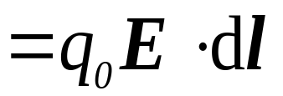
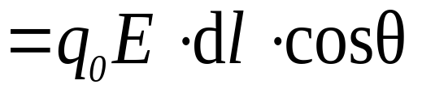
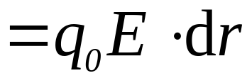

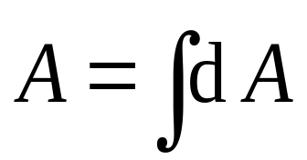
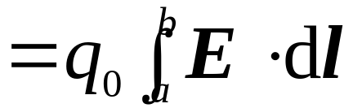

§7-4 静电场的环路定理 电势
静电场对移动带电体要做功，说明静电场具有能量。
一、 静电场力的功
1.1 点电荷电场中
试验电荷q₀从a点经任意路径到达b点。
b
在路径上任一点附近取元位移
r_{b}
q
r+dr
dr
r
r_{a}
θ
a
q
0

Slide 2
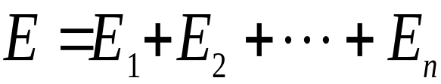
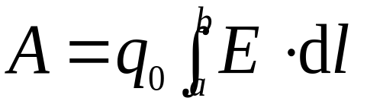
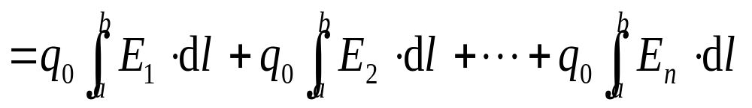
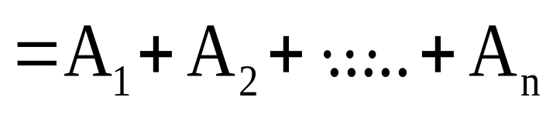
1.2 任意带电体系的电场中
将带电体系分割为许多电荷元，根据电场的叠加性
电场力对试验电荷q₀做功为
总功也与路径无关。

Slide 3
结论：
试验电荷在任意给定的静电场中移动时，电场力对q₀做的功仅与试验电荷的电量及路径的起点和终点位置有关，而与具体路径无关。
静电场是保守场，静电场力是保守力。

Slide 4
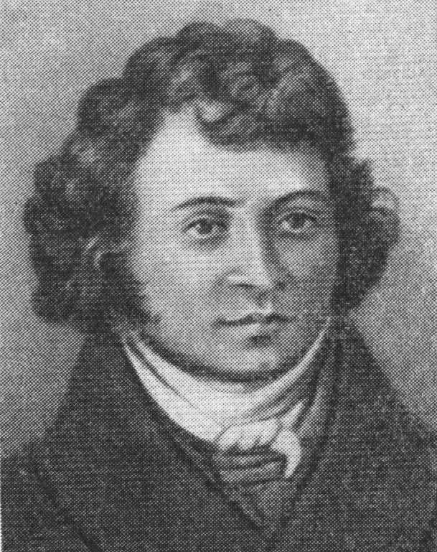
1.3 静电场的环路定理
试验电荷q₀在静电场中沿任意闭合路径L运动一周时，电场力对q₀做的功A=？
安培

Slide 5
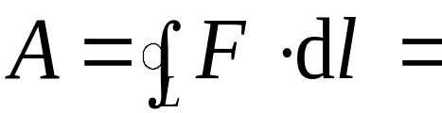
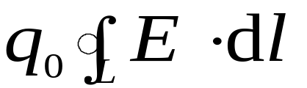
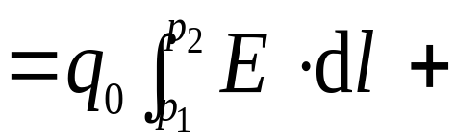
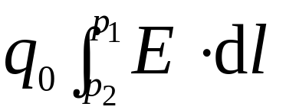
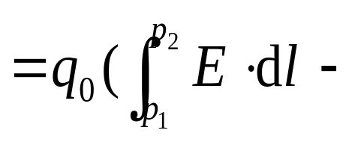
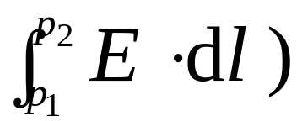
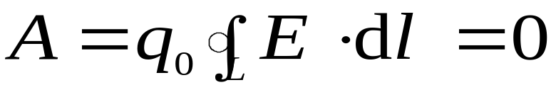
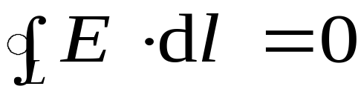
在闭合路径L上任取两点P₁、P₂，将L分成L_{1、}L₂两段，
P₂
L₂
(L₁)
(L₂)
(L₁)
(L₂)
P₁
电场力做功与路径无关，故
L₁
即

Slide 6
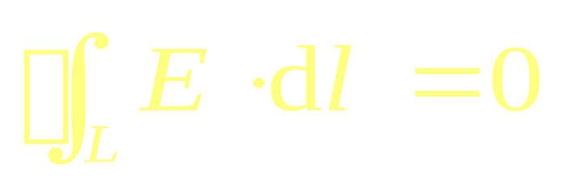
静电场的环路定理
在静电场中，场强沿任意闭合路径的线积分（称为场强的环流）恒为零。

Slide 7
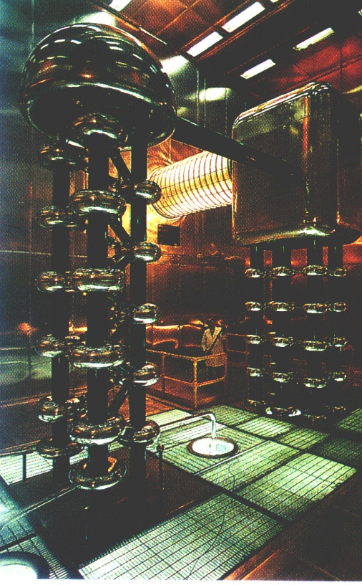
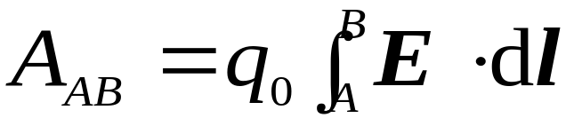
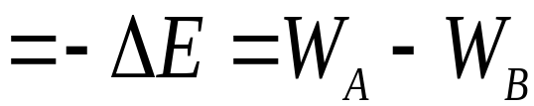
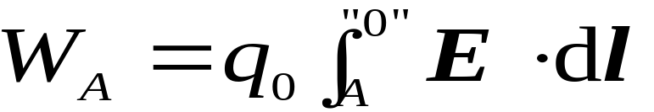

二、 电势
2.1 电势能
由环路定理知，静电场是保守场。
保守场必有相应的势能，对静电场则为电势能。
静电力的功，等于静电势能的减少。
高压发生器
选b为静电势能的零点，用“0”表示，则
在场中某点的电势能等于将 由该点移到零势点过程中电场力做的功。

Slide 8
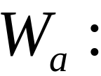
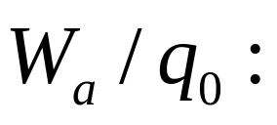
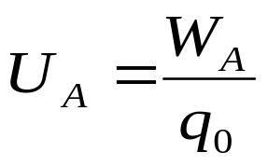
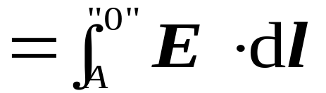
2.2 电势
静电场与场中电荷 共同拥有。
取决于电场分布、场点位置和零势点选取
与场中检验电荷 无关。可用以描述静电场
自身的特性。定义：
电势零点的选取是任意的。
静电场中某点电势等于单位正电荷在该点具有的电
势能，或将单位正电荷由该点移至零势点过程中静电
力所做的功。

Slide 9
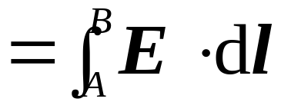

2.3 电势差
电场中两点电势之差
B
沿着电场线方向，电势降低。
A
静电场中a、b两点的电势差等于将单位正电荷由a
沿任意路径移至b过程中静电力做的功。

Slide 10
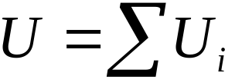
注意：
(1) U 为空间标量函数。
(2) U 具有相对意义，其值与零势点选取有关，
但U_{ab}与零势点选取无关。
(3) 遵从叠加原理： (零势点相同)
即点电荷系场中任一点的电势等于各点电荷
单独存在时在该点产生的电势的代数和。

Slide 11
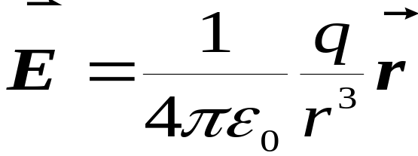
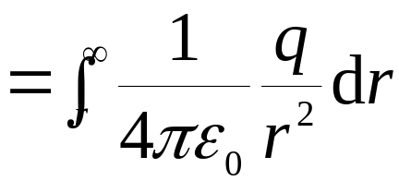
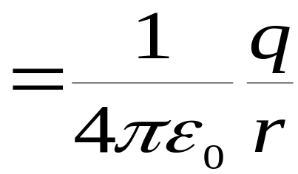
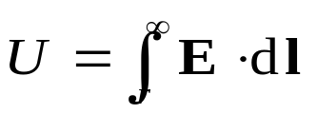
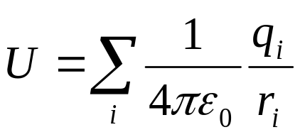
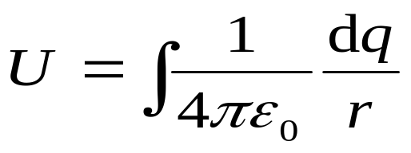
V
三、电势的计算
1.1 点电荷的电势
+
r
点电荷的电场
P
r₃
r₂
r₁
1.2 点电荷系的电势
r₄
q₂
1.3 连续分布带电体的电势
q₃
q₁
q₄

Slide 12

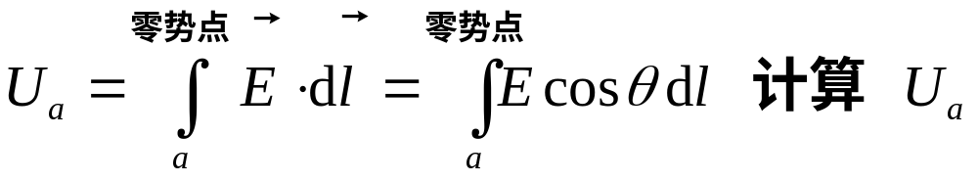
求电势：
(1) 场强积分法(由定义求)
(A) 确定 分布
(B) 选零势点和便于计算的积分路径
(C) 由电势定义

Slide 13
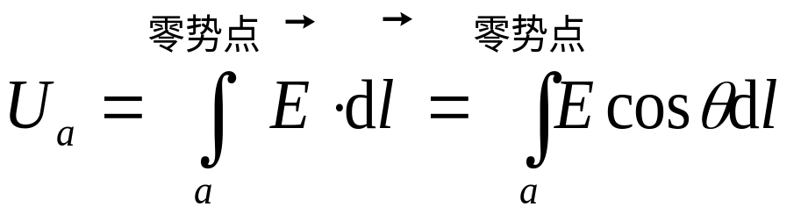

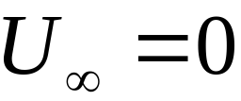
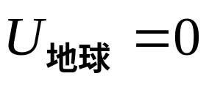
注意：
若路径上各段 的表达式不同，应分段积分。
选取零势点的原则：使场中电势分布有确定值。
一般：场源电荷有限分布选
场源电荷无限分布不选
许多实际问题中选

Slide 14
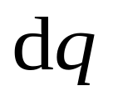

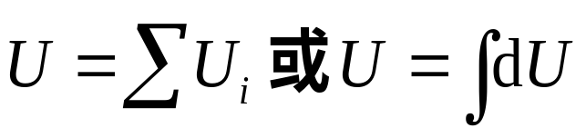
(2) 叠加法
(A) 将带电体划分为电荷元 。
(B) 选零势点，写出 在场点的电势 。
(C) 由叠加原理得 。

Slide 15
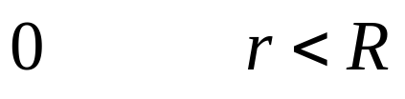

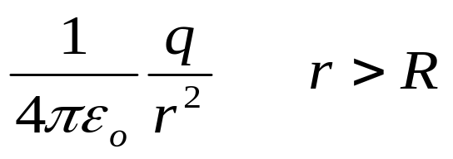
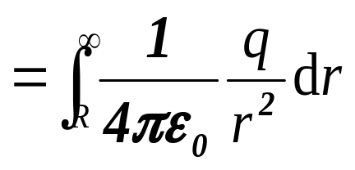
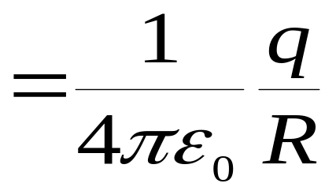
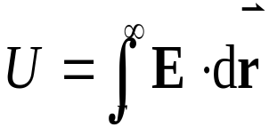
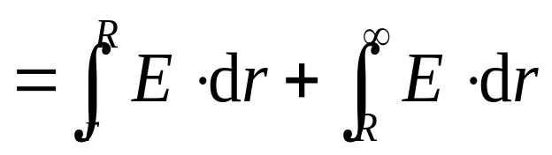

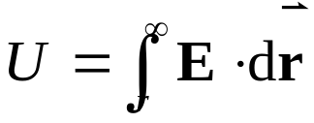
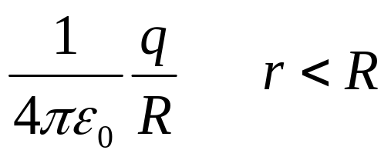

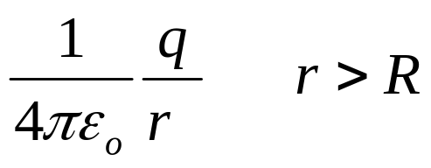
例1. 求一均匀带电球面的电势分布。
解：
由高斯定理知，电场分布为
1.当r<R 时
2.当r> R 时
R
3.电势分布
r
.
P

Slide 16




结论：均匀带电球面，球内的电势等于球表面的电势，球外的电势等效于将电荷集中于球心的点电荷的电势。
E
场强分布曲线
O
r
R
U
电势分布曲线
O
r
R

Slide 17








例2 求均匀带电圆环（R，q）轴线上的电势分布
解：
在圆环上取点电荷 ,
令
q

Slide 18
例3 计算无限长均匀带电直线电场的电势分布。
解：令无限长直线如图放置，其上电荷线密度为λ 。计算在x轴上距直线为的任一点P处的电势。
因为无限长带电直线的电荷分布延伸到无限远的，所以在这种情况下不能用连续分布电荷的电势公式来计算电势V，否则必得出无限大的结果，显然是没有意义的。同样也不能直接用公式来计算电势，不然也将得出电场任一点的电势值为无限大的结果。
y
O
r
P
r₁
P₁
x

Slide 19


为了能求得P点的电势，可先应用电势差和场强的关系式，求出在轴上P点和P₁点的电势差。无限长均匀带电直线在X轴上的场强为
于是，过P点沿X轴积分可算得P点与参考点P₁的电势差
由于ln1=0，所以本题中若选离直线为r₁=1 m处作为电势零点，则很方便地可得P点的电势为

Slide 20

由上式可知，在r>1 m处,U_{P}为负值；在r<1 m处,U_{P}为正值。这个例题的结果再次表明，在静电场中只有两点的电势差有绝对的意义，而各点的电势值却只有相对的意义。

